Slide 1
Obchodní akademie, Olomouc, tř. Spojenců 11
Ing. Romana Novotníková

Slide 2
Obchodní akademie v Olomouckém kraji
Obchodní akademie, Olomouc
    obory: obchodní akademie, ekonomické lyceum
Obchodní akademie, Prostějov
    obor: obchodní akademie
Obchodní akademie a Jazyková škola s právem státní jazykové zkoušky, Přerov
    obor: obchodní akademie
Obchodní akademie a Jazyková škola s právem státní jazykové zkoušky, Šumperk
    obory: obchodní akademie, ekonomické lyceum

Slide 3
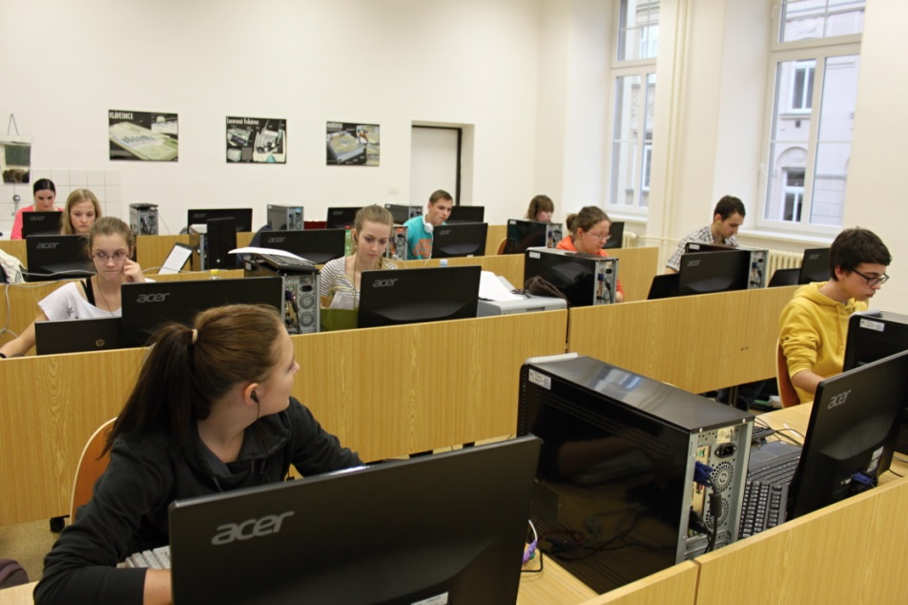
Hotelová škola Vincenze Priessnitze a Obchodní akademie, Jeseník
    obor: obchodní akademie
Střední průmyslová škola a Střední odborné učiliště, Uničov
      obor: obchodní akademie

Slide 4
Jednotná přijímací zkouška
Do všech čtyřletých maturitních oborů se bude konat povinná jednotná přijímací zkouška
Český jazyk a literatura
  60 minut, zisk max. 50 bodů
Matematika
  70 minut, zisk max. 50 bodů
Termín: 12. 4. 2021 a 13. 4. 2021
(oba předměty v každém dni)

Slide 5
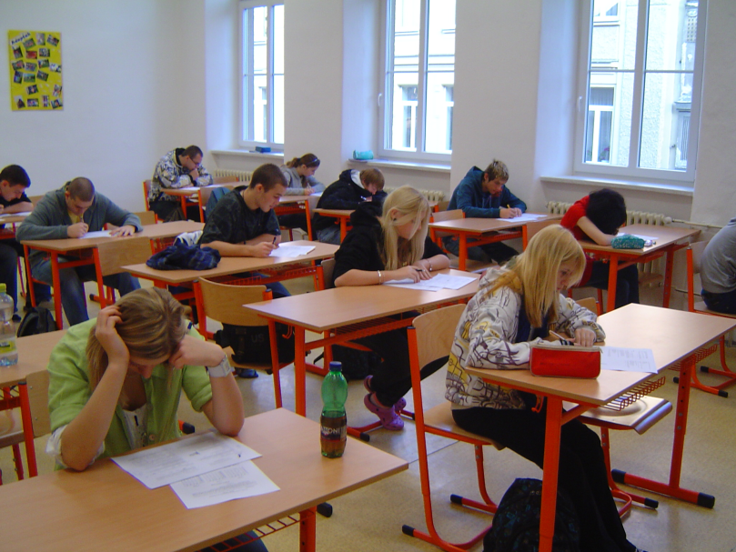
Automaticky se započítá lepší výsledek u dané zkoušky.
Obchodní akademie budou hodnotit uchazeče takto:
  jednotná přijímací zkouška: 60 %
  prospěch ze ZŠ: 40 %

Slide 6
Uplatnění absolventa obchodní akademie
V povoláních zaměřených na výkon ekonomických, obchodně podnikatelských a administrativních činností v podnicích a v organizacích včetně oblasti veřejné správy.
Například: ekonom, účetní, finanční referent, referent marketingu, sekretářka a další.
Absolvent je také připraven, aby po složení maturitní zkoušky mohl nastoupit ke studiu na vysoké škole (ekonomického směru, ale i na další).

Slide 7
Ekonomické lyceum
Obchodní akademie v Olomouci a v Šumperku nabízejí také studijní obor ekonomické lyceum.
Výhodou oboru je univerzálnost. Jsou zde skloubeny výhody odborného a všeobecného vzdělávání.
Absolventi lycea jsou připraveni na další studium, zejména na ekonomických a právnických fakultách VŠ. Někteří studují na VŠ cizí jazyky, veřejnou správu atd.
Osvojené dovednosti jim umožňují hned po maturitě obdobné uplatnění v praxi jako absolventům obchodní akademie.

Slide 8
Studijní podpora žákům
Worskshop Efektivní metody učení pro žáky
1. ročníku.
Úprava studijních podmínek žákům se speciálními vzdělávacími potřebami.
Podpora sportovcům – nastavení individuálního způsobu zkoušení.
Konzultace dle potřeby.
Doučování.

Slide 9
Děkuji za pozornost.

